Slide 1

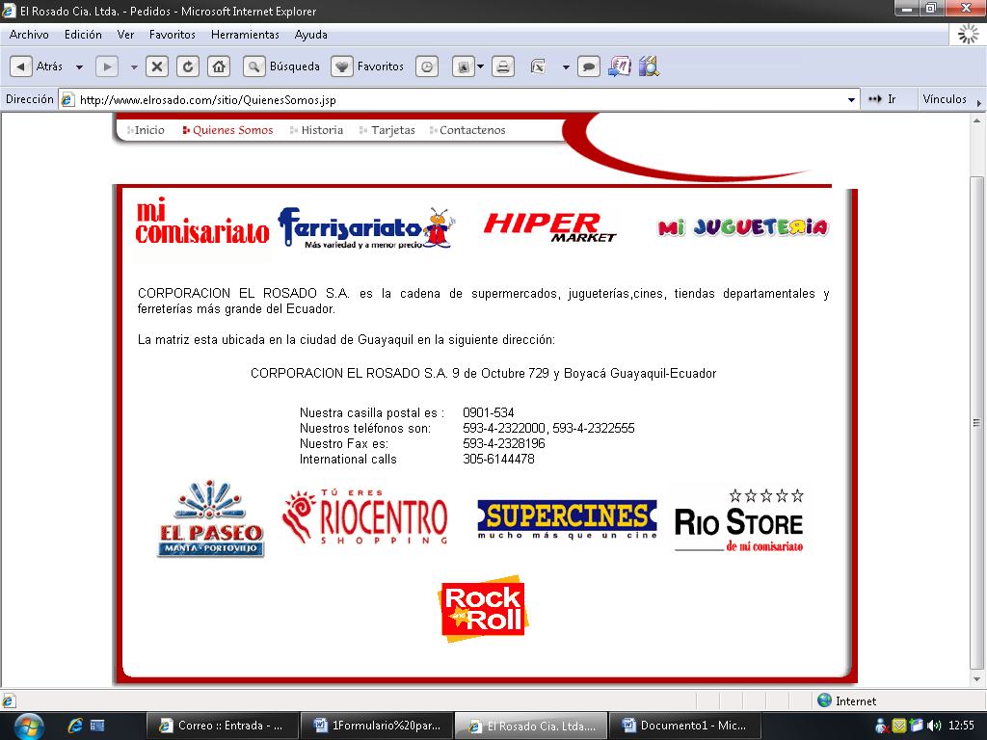
Implementación de salas de Supercines en la ciudad de Naranjal
Integrantes:
Karina Burbano V.
Lissett Giler C.
Paolo Solano R.

Slide 2
Importancia del proyecto
Se realiza el presente estudio porque se quiere brindar un servicio de distracción y sano entretenimiento con el fin de disminuir el nivel de tensión que se origina por las actividades productivas de los habitantes de la ciudad de Naranjal. Adicionalmente el séptimo arte se encuentra en su apogeo con la creación de películas de alto nivel de formato y de argumentación por lo que se ha vuelto extremadamente atractivo ya que las personas están disfrutando de la incorporación de salas 3D a nivel nacional, motivo por el cual se ha decidido Implementar las Salas de Supercines en la ciudad antes mencionada.

Slide 3
Estudio de Mercado

Slide 4
Misión y Visión
Misión
Ofrecer la mejor selección de películas con tecnología de punta en imagen y sonido, además de brindar toda la comodidad, diversión y un servicio personalizado para todos nuestros clientes. Cumpliendo con los estándares de innovación que el mercado requiere, nuestra principal misión es ofrecer que la experiencia de ir al cine sea mucho más que un cine.

Slide 5
Misión y Visión
Visión
Llegar a fijarnos en la retina de gran parte de la población de la ciudad de Naranjal y sus alrededores como la distracción número uno en la zona.

Slide 6
Tamaño de la muestra
n: Tamaño de la muestra.
Z_{a} ² = valor z dado un nivel de confianza del 90%
p = Probabilidad de éxito, es decir, de aceptación de SUPERCINES en el mercado.
q = 1 – p (en este caso 1 – 0.90 = 0.10) que corresponde a la probabilidad de fracaso.
d = margen de error (en este caso deseamos un 10%)
Reemplazando los valores obtenemos:
n= ((1.65)^2*(0.45)(0.45))/(0.10^2)
n= 55.13
n= 60

Slide 7
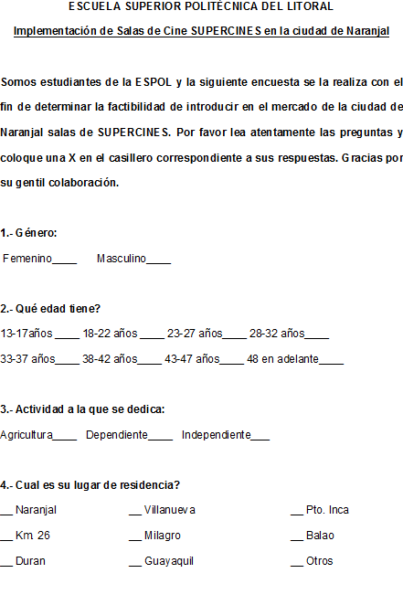
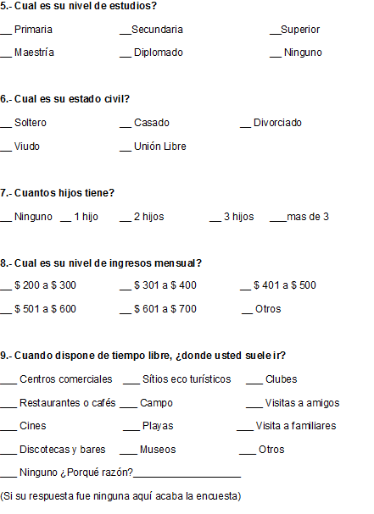
Modelo de Encuesta

Slide 8
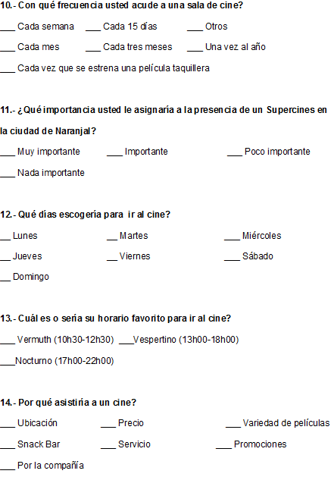
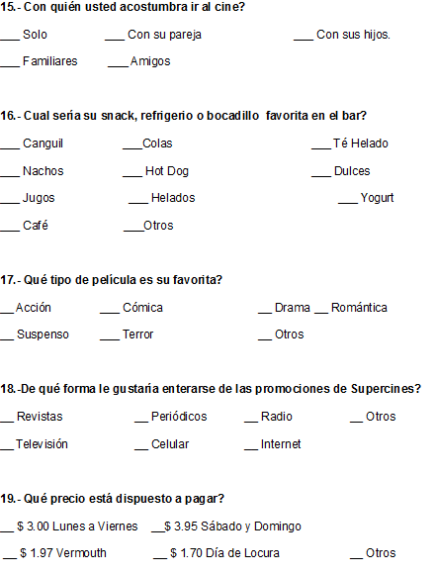
Modelo de Encuesta

Slide 9
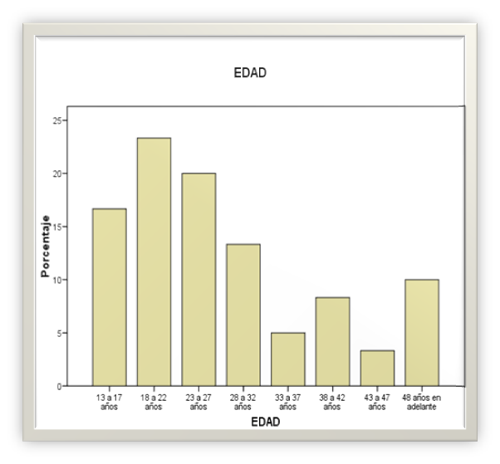
Preguntas para determinar la demanda.
Qué edad tiene?
 |  | Frecuencia | Porcentaje | Porcentaje válido | Porcentaje acumulado
Válidos | 13 a 17 años | 10 | 16,7 | 16,7 | 16,7
 | 18 a 22 años | 14 | 23,3 | 23,3 | 40,0
 | 23 a 27 años | 12 | 20,0 | 20,0 | 60,0
 | 28 a 32 años | 8 | 13,3 | 13,3 | 73,3
 | 33 a 37 años | 3 | 5,0 | 5,0 | 78,3
 | 38 a 42 años | 5 | 8,3 | 8,3 | 86,7
 | 43 a 47 años | 2 | 3,3 | 3,3 | 90,0
 | 48 años en adelante | 6 | 10,0 | 10,0 | 100,0
 | Total | 60 | 100,0 | 100,0

Slide 10
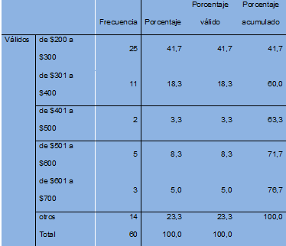
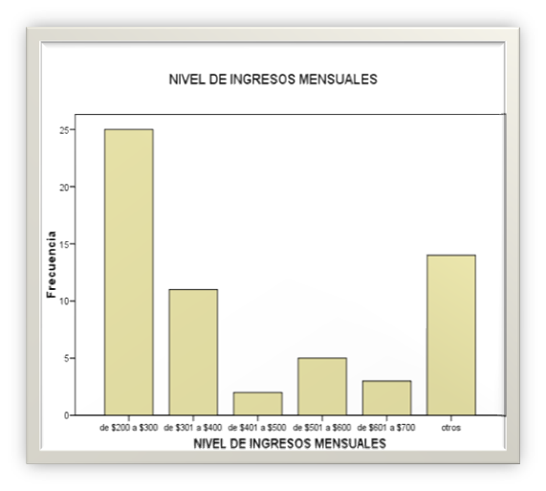
Preguntas para determinar la demanda.
Cual es su nivel de ingresos mensual?

Slide 11
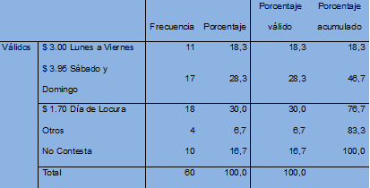
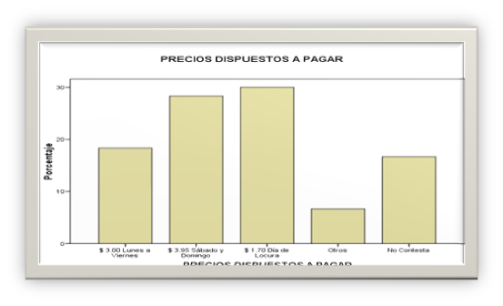
Preguntas para determinar la demanda.
Que precio está dispuesto a pagar?

Slide 12
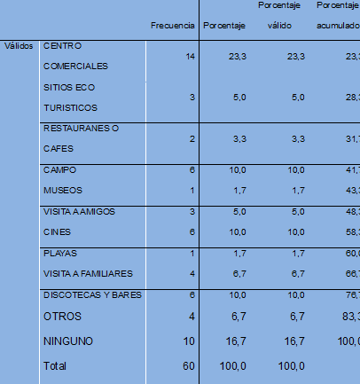
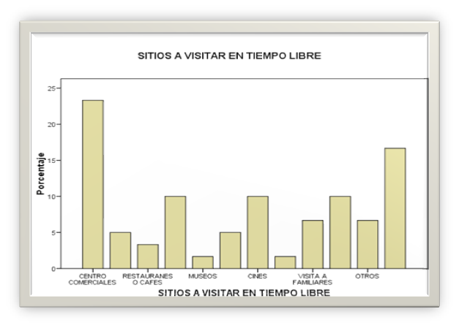
Preguntas para determinar la demanda.
Cuando dispone de tiempo libre, ¿donde usted suele ir?

Slide 13
Análisis de la demanda
En la actualidad las personas se encuentras sometidas a un alto nivel de estrés y acumulación de tenciones emocionales debido a las actividades productivas que se desarrollan en la zona y sus alrededores. Ante ello y tomando como referencia preguntas de la encuesta, como edad, ingresos, precios y lugares de preferencia a asistir se pudo determinar nuestra demanda potencial, y que nuestra población objetivo se la puede definir como aquellas personas o consumidores que disfrutan de este tipo de diversión, dado el carecimiento de lugares de distracción y sano esparcimiento con los que cuenta la ciudad de Naranjal y sus alrededores.
Dentro del perfil de los clientes se encuentran los habitantes de los siguientes cantones: Balao, Ponce Enriques y La Troncal.

Slide 14
Análisis de la demanda
Se pudo determinar que el ingreso de los habitantes de estos cantones esta por encima de la línea de pobreza y sus necesidades básicas están satisfechas, en otras palabras individuos a partir de un nivel socio-económico medio en adelante.
Como punto importante no podemos dejar de mencionar los adolescentes de 13 a 17 años que representan un alto nivel de consumidores.

Slide 15
Mercado objetivo
Con los datos obtenidos en las encuestas se pudo notar que las personas que asistirían con mayor frecuencia a las salas de Supercines serían los que sus edades oscilan entre 18 a 22 años, siendo nuestro mercado objetivo.

Slide 16


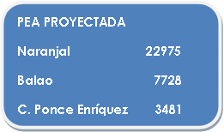

Análisis de la Demanda

Slide 17
Diagrama de Proceso de Venta.
Necesidad de Distracción Insatisfecha del cliente
Corrida de la función
Mantenimiento de salas de cine y baños
Al final de la jornada en la taquilla es contabilizado el número de entradas vendidas para cada una de las películas. Y el dinero recaudado en el bar
Cliente se dirige al cine
Hace cola y cancela el valor de la película
Compras en el bar
Entrada a la sala

Slide 18
Ubicación del Proyecto
Vías de comunicación (fácil acceso)
Centro de la ciudad
Infraestructura

Slide 19
Estudio Financiero

Slide 20
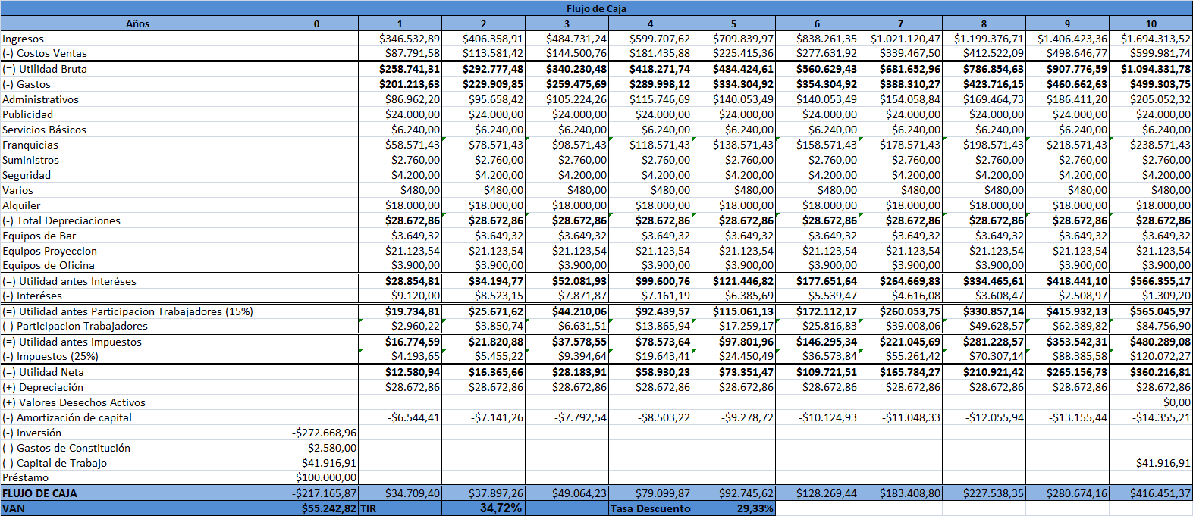
Flujo de Caja

Slide 21
Tasa de descuento TMAR
Ri = rf + b (rm – rf) + Rpecu
En donde:
Ri: Rentabilidad exigida por el inversionista
Rf: Tasa libre de riesgo (Tasa de los bonos del Tesoro Americano a 10 años)
b: Beta de la empresa comparable en los Estados Unidos
rm: Rentabilidad del Mercado Cines en los Estados Unidos
RPecu: Riesgo país del Ecuador

Slide 22
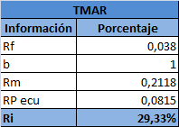
Tasa de descuento TMAR

Slide 23
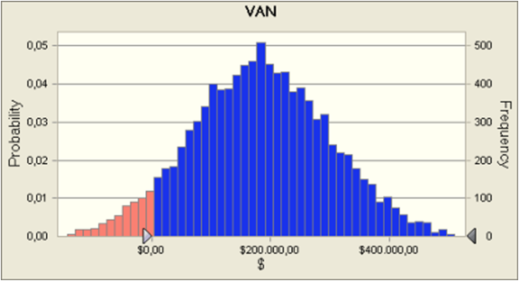
Análisis de Sensibilidad
El VAN obtenido es positivo, y esto nos indica la factibilidad del proyecto a pesar de las variables económicas que se puedan presentar a lo largo del proyecto.

Slide 24
Conclusiones
La mayoría de los encuestados tiene conocimiento de la Marca Supercines y han probado sus servicios, sintiéndose satisfechos del los mismos.
La rentabilidad que proyecta (TIR) es mayor a la rentabilidad mínima exigida por los inversionistas (TMAR o Tasa de descuento) y el VAN es mayor a 0; por lo tanto el proyecto es económicamente factible de llevarse a cabo.
Existe un mercado potencial para Supercines, ya que a través de las encuestas realizadas en la investigación de mercado, se descubrió que éste proyecto tendría una gran aceptación con un 55% de los encuestados consideran que sería muy importante la presencia de Supercines en la ciudad de Naranjal.
Los rangos de precios estarán situados en el monto en que las personas estarían dispuestos a pagar por adquirir nuestro servicio y bienes.
El entorno económico en general, es de incertidumbre; por lo tanto siempre estaremos dispuestos a la creación de nuevos bienes que permitan innovar y poder llegar a la mayor cantidad de personas posibles.

Slide 25
Recomendaciones
Una vez implementando el proyecto, se recomienda se controle los combos que demanden mayor número de ventas, con el fin de mejorarlos en un mediano plazo ya que representan gran parte de ganancia para la empresa.
Crear nuevos combos que satisfagan las necesidades, gustos y preferencias de los consumidores.
Convendría ser más eficientes en la administración de los rubros más representativos de los egresos, para así optimizar los procesos de la cadena de valor del negocio.
Pensando en la expansión de la cadena de Supercines, en el largo plazo se establecerán nuevos estudios para ciudades con las mismas características de Naranjal, donde exista una posible demanda insatisfecha de consumidores.
Perfeccionar el plan de marketing y publicidad para ingresar a la mente de los consumidores y así dar a conocer de mejor forma nuestros servicios.
Finalmente, se recomienda inculcar el hábito de sana diversión para disfrutarla entre amigos y familiares, para mantener buena salud mental y un nivel de vida integral.

Slide 26
Muchas Gracias

